Slide 1
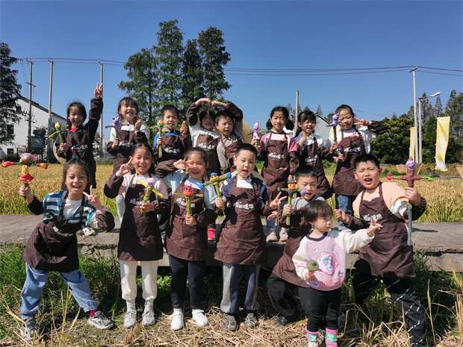
米的N次方
常州市新北区泰山小学
邓依

Slide 2
01.
02.
我们为什么研究？
我们怎么研究？
03.
我们的研究成果

Slide 3


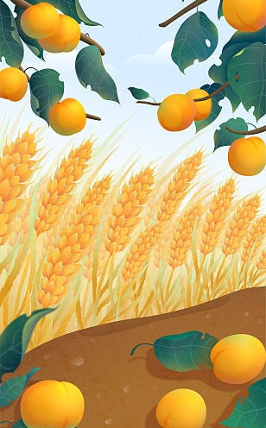
一、为什么研究？
班级里的小朋友发现，食堂调价后米饭的种类多了起来，今天糙米饭，明天乌米饭，有的时候还有燕麦饭。不同的米饭吃起来口感也不相同。
作为我们的主粮之一，稻米有着举足轻重的地位。我们在品尝的同时，不禁也陷入了困惑：我们现在所吃的大米是怎么来的？稻米的种类对味道会不会有影响吗？稻米还能做成什么美食呢？

Slide 4
一、为什么研究？
1．通过网络搜索，了解稻米的历史起源以及稻米的营养，培养学生信息搜集、分析、整理、表达的能力。
2．通过实地观察、采访、问卷调查、查找资料、观看视频等方式了解稻米的发展现状、种类，在活动的过程中学会调查、访问、设计调查统计表，同时培养他们语言表达能力、观察能力、思考能力、组织能力以及多角度搜集资料的能力。
3．通过动手实践，了解稻米的种植到收割的过程，体验劳动的快乐，培养学生的合作能力、动手能力、创新能力以及在实践中的总结反思、创新能力。
4．通过寻访种田能手，了解稻米种植的故事，感受粮食背后的艰辛。
5．通过开展多种形式的宣讲、展示活动，积极地宣讲、实践、传承，感受粮食来之不易，呼吁人人光盘。

Slide 5
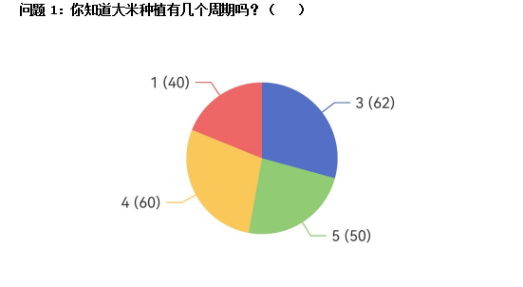
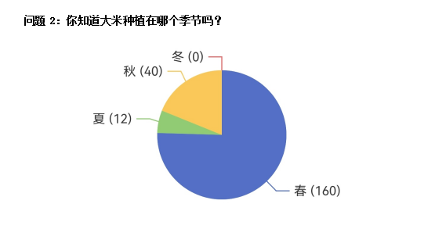
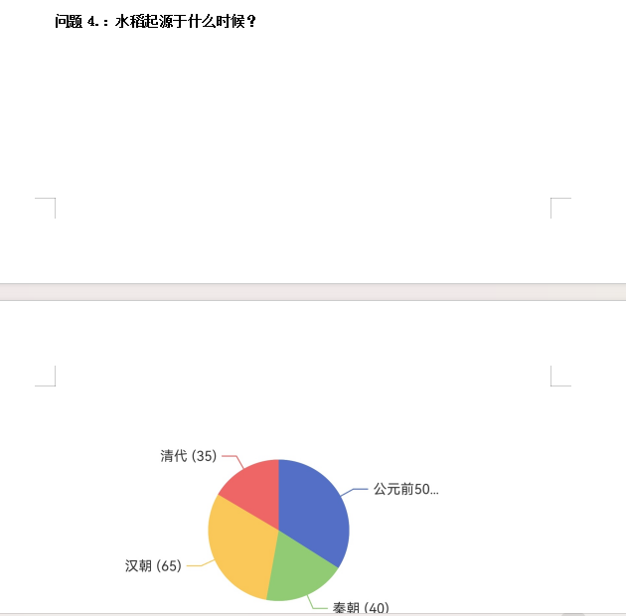
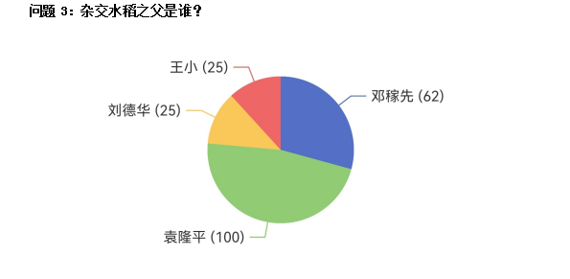
二、我们怎样研究？

Slide 6
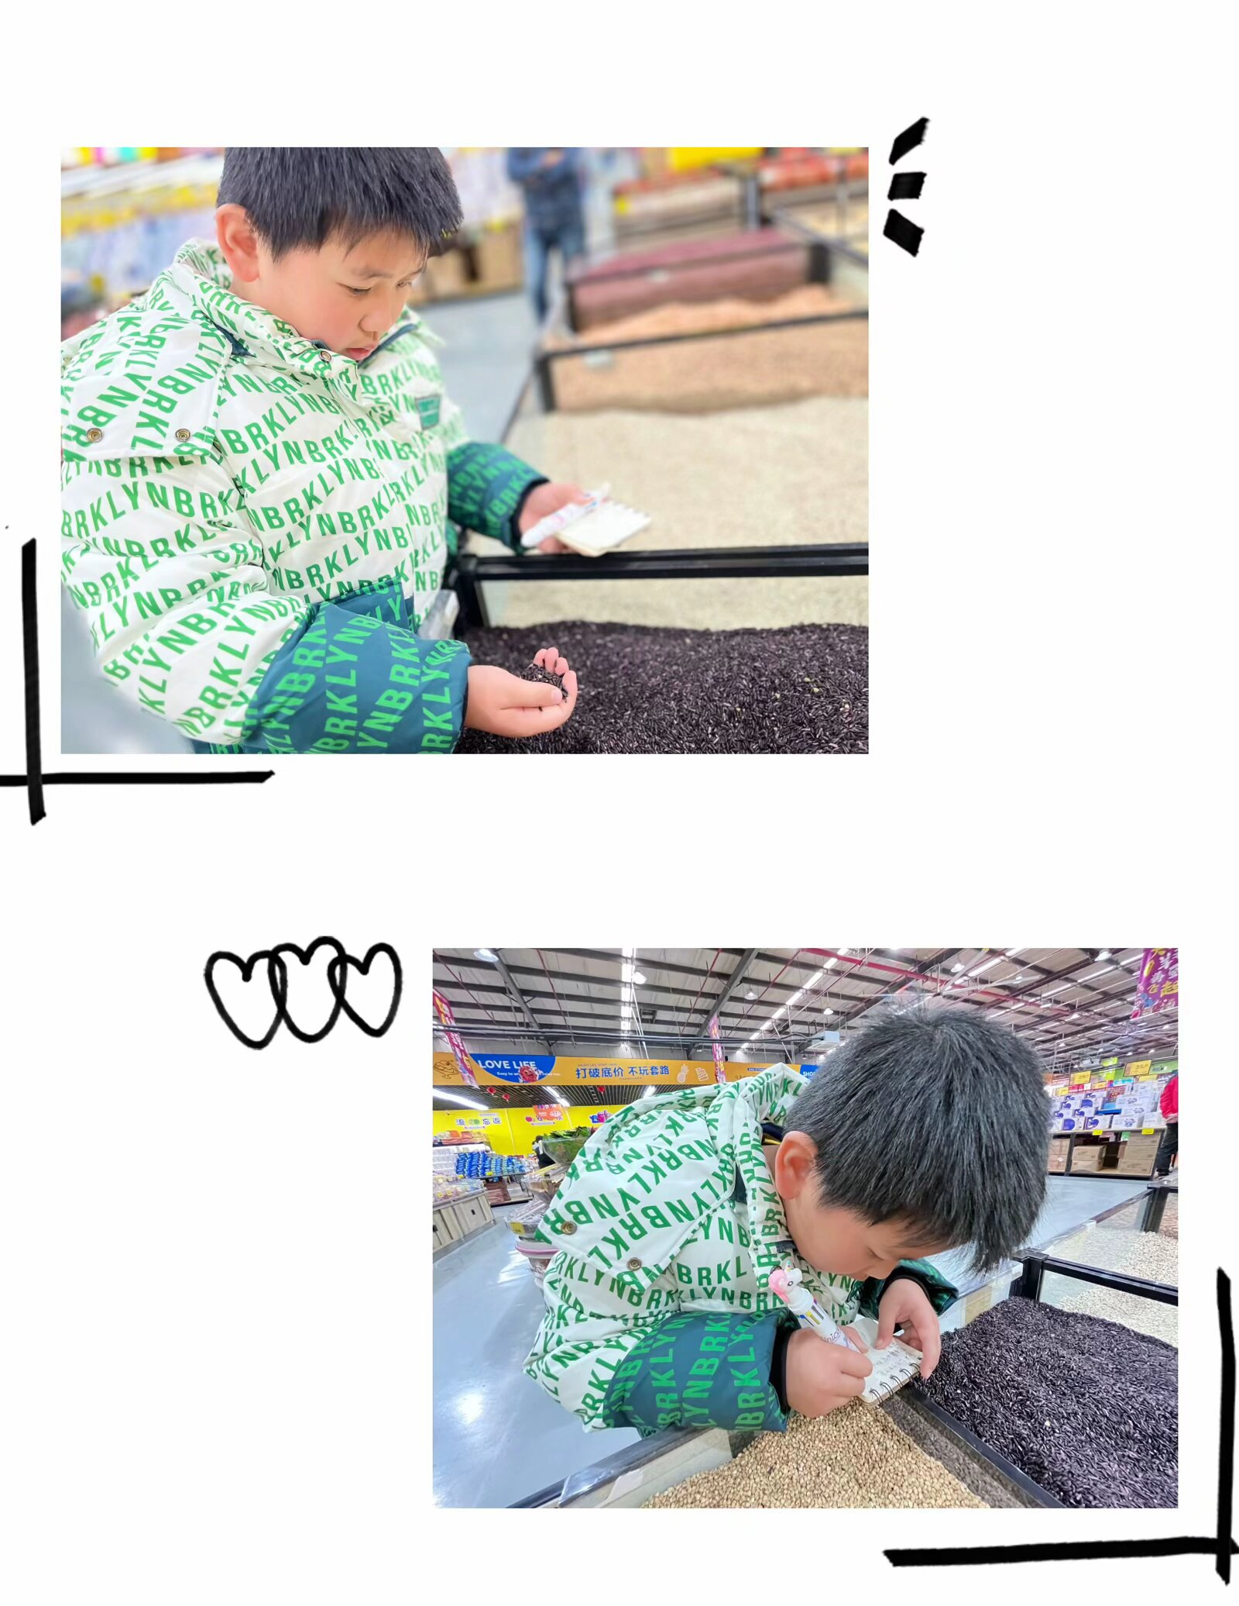
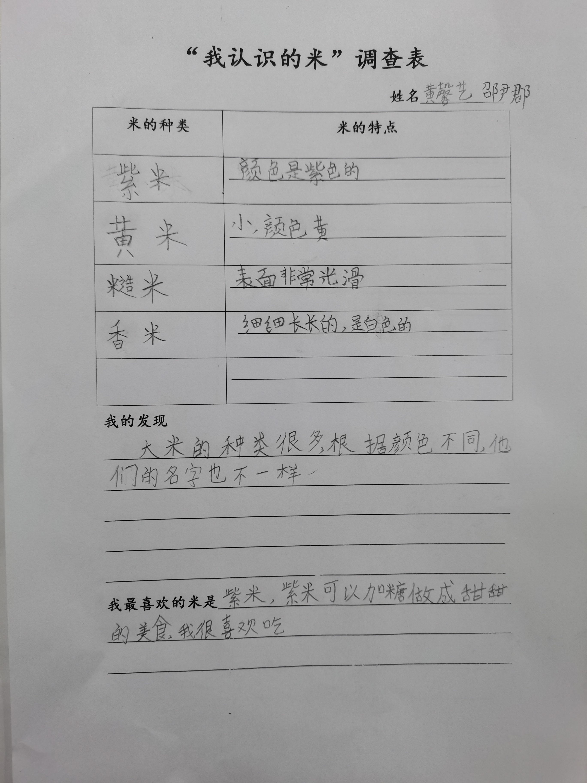
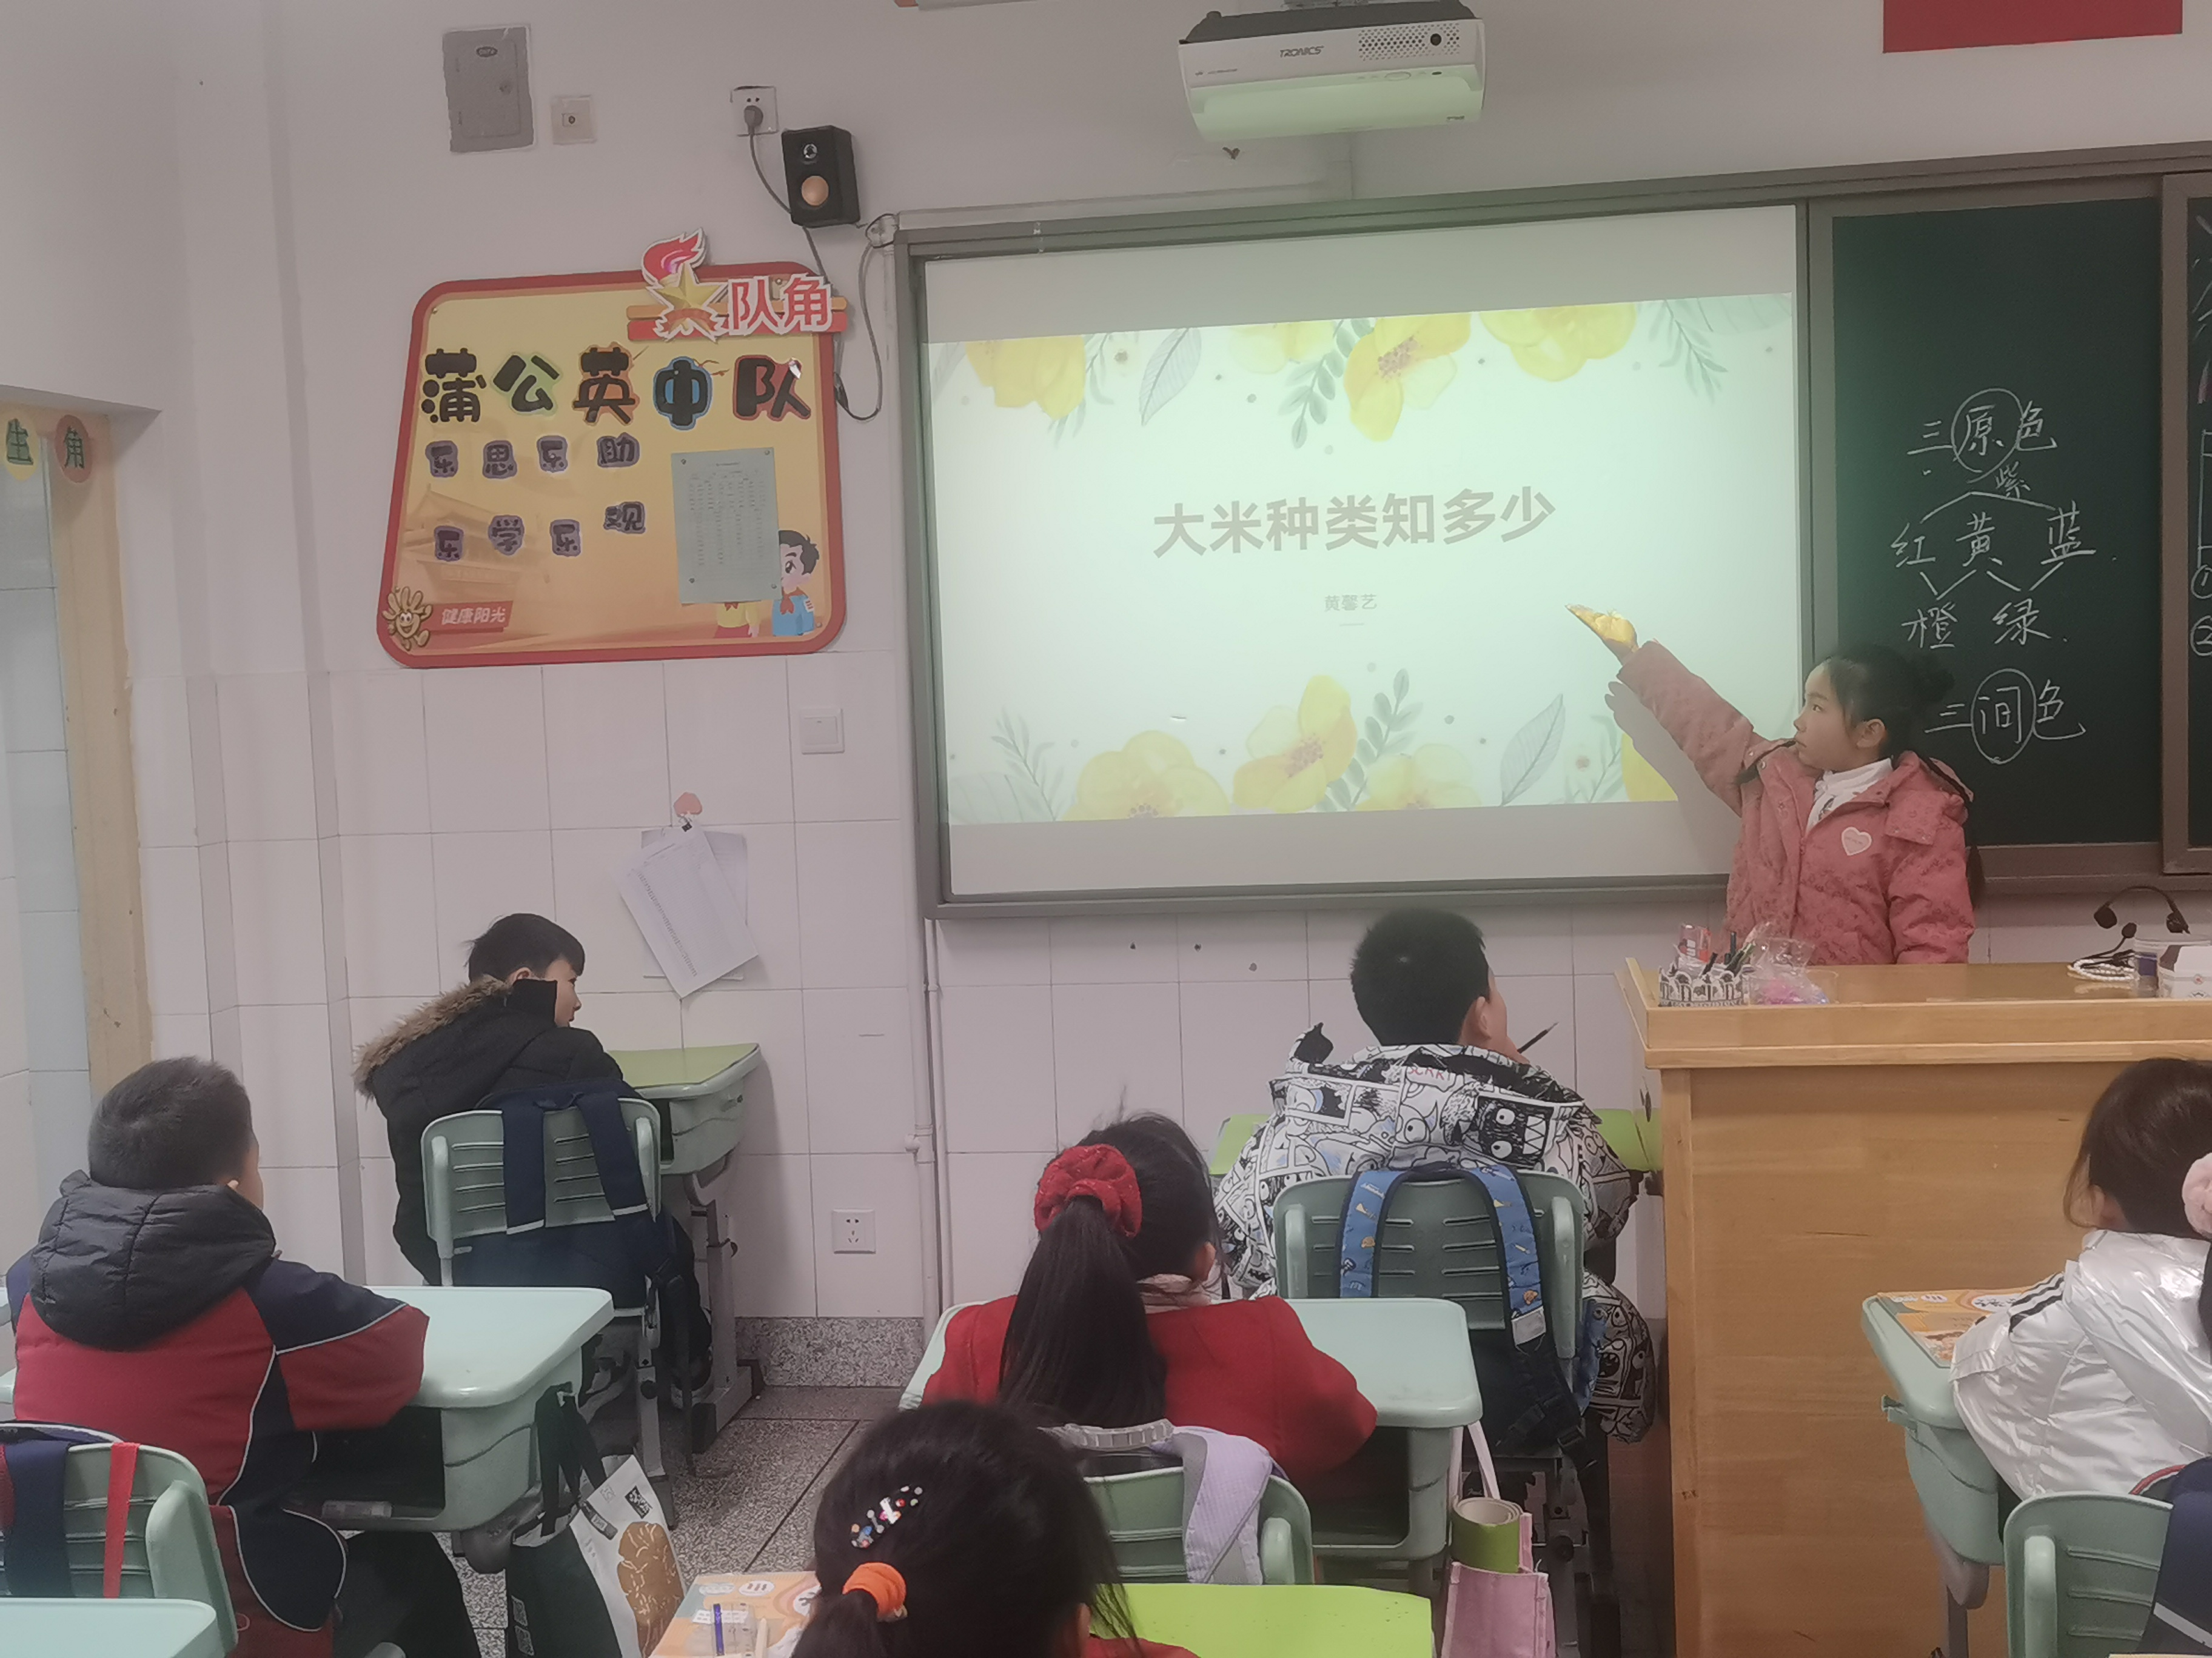
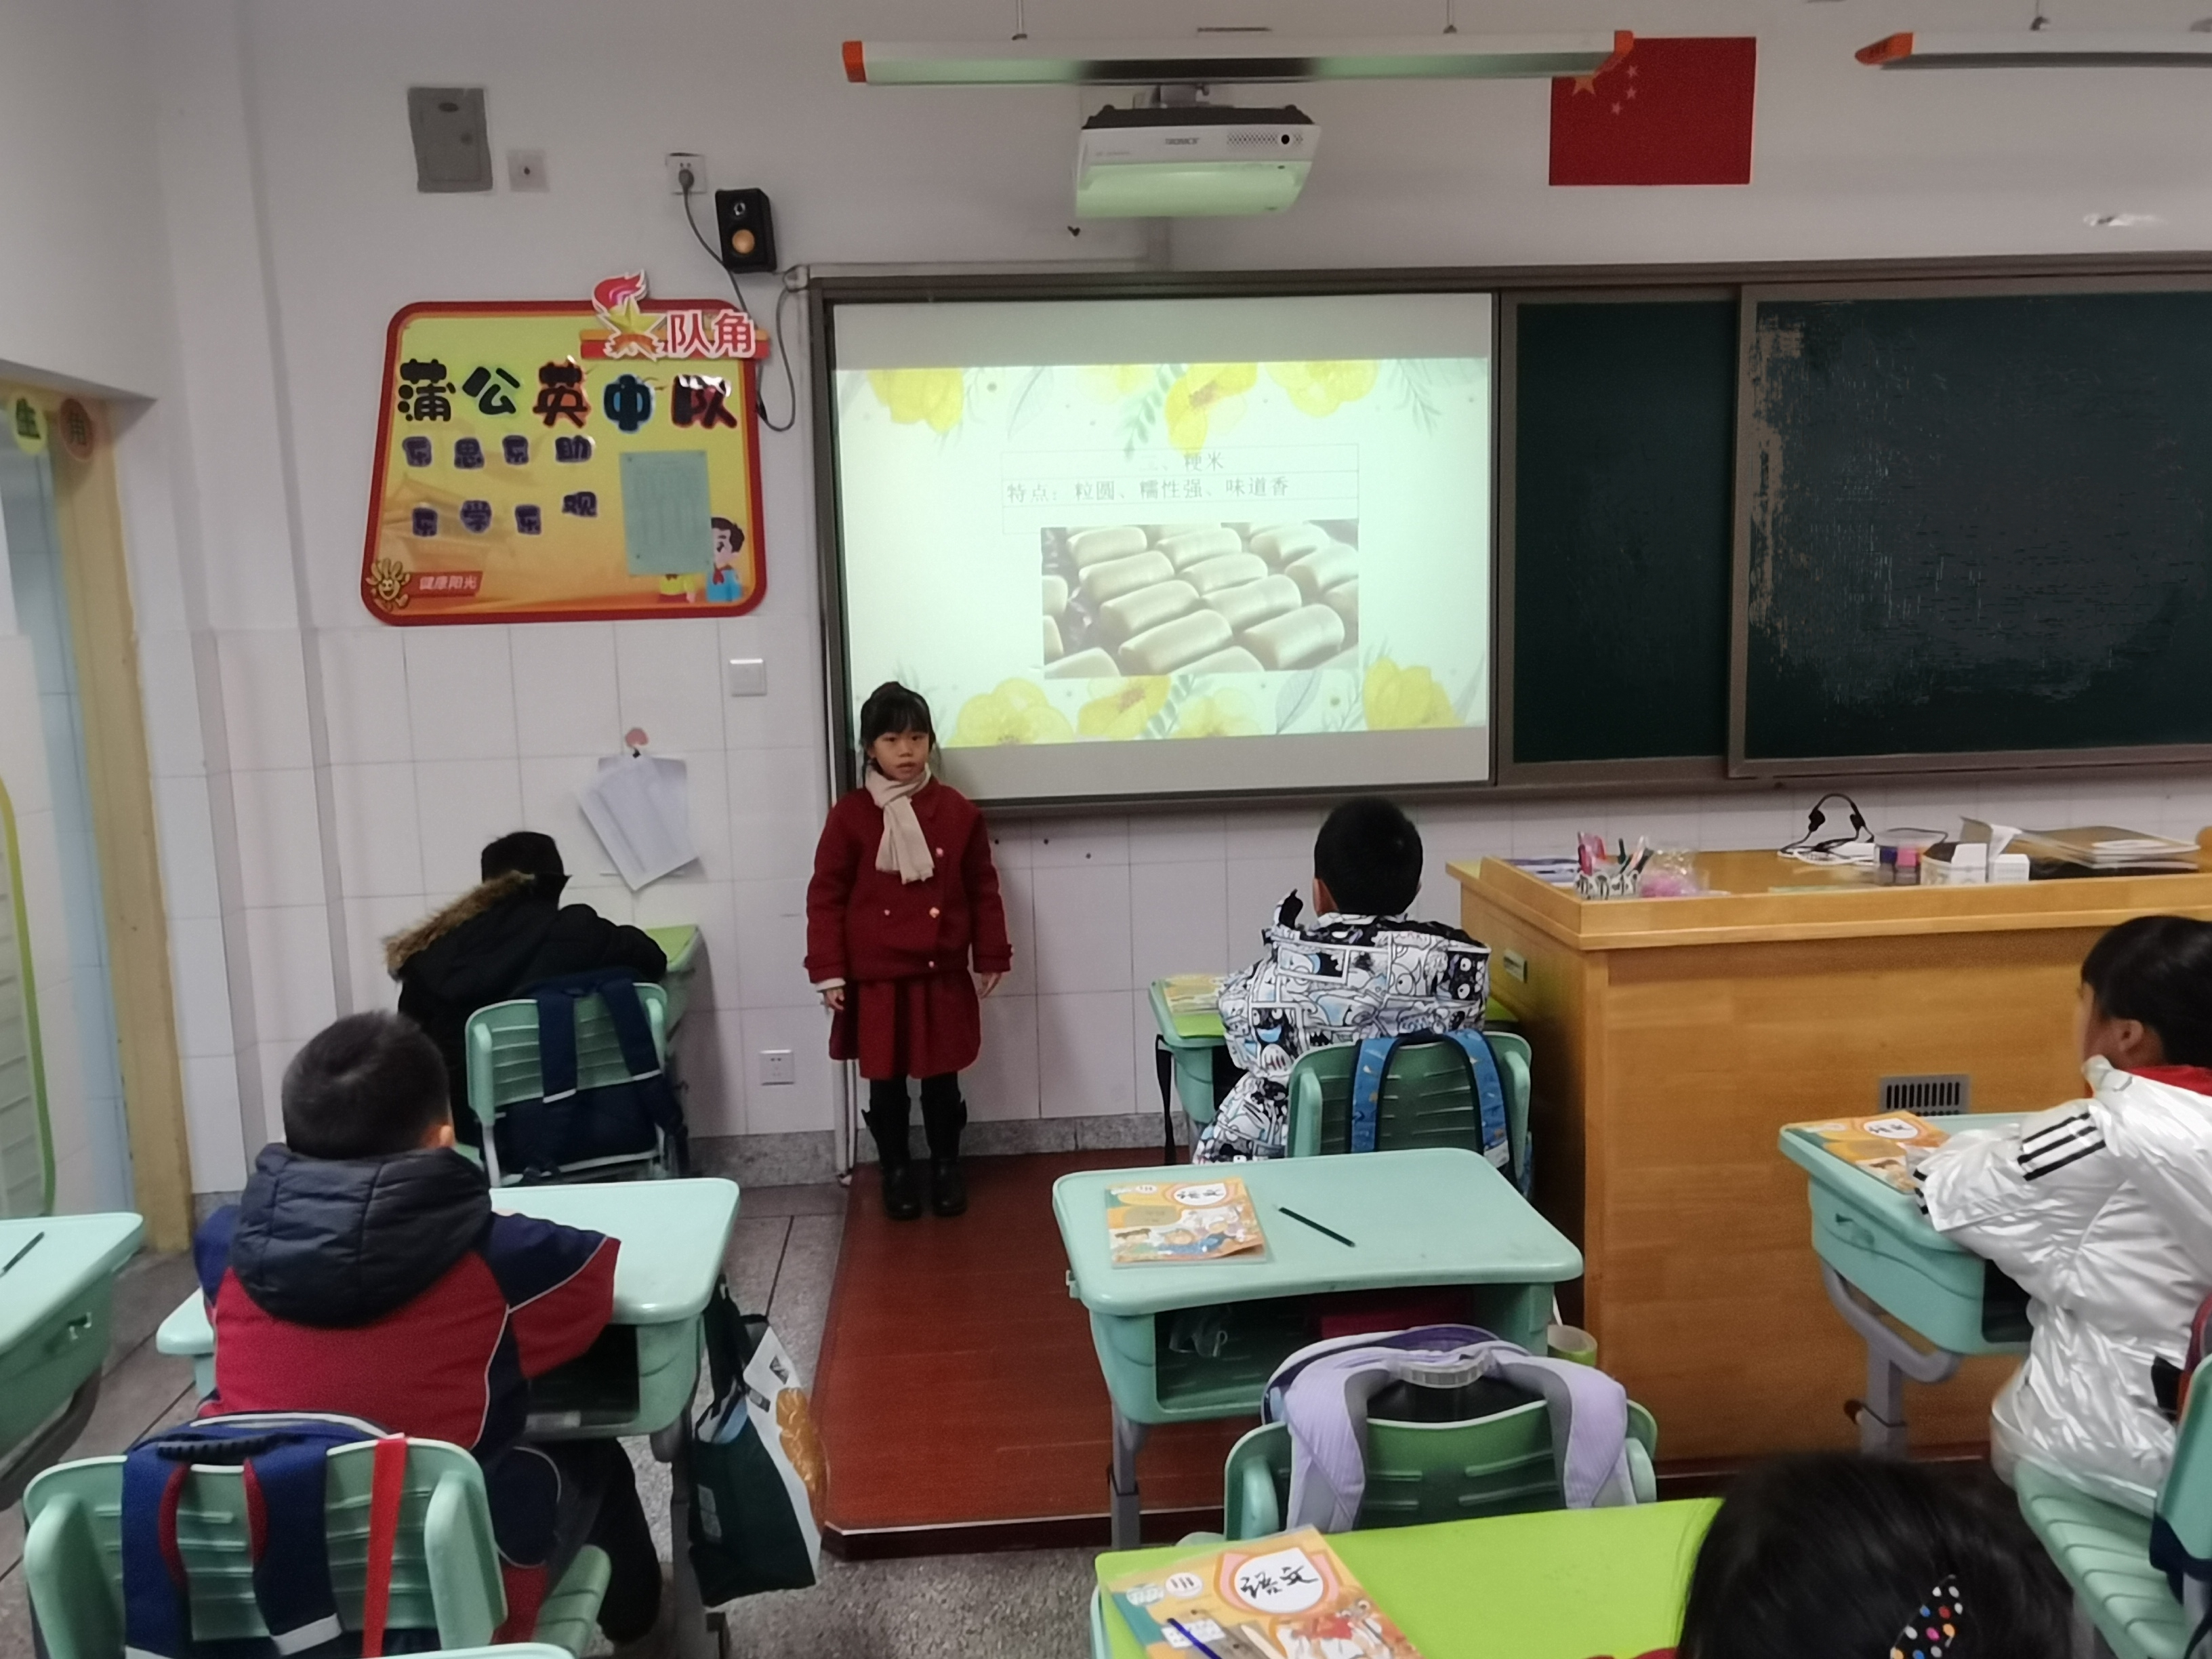
二、我们怎样研究？

Slide 7
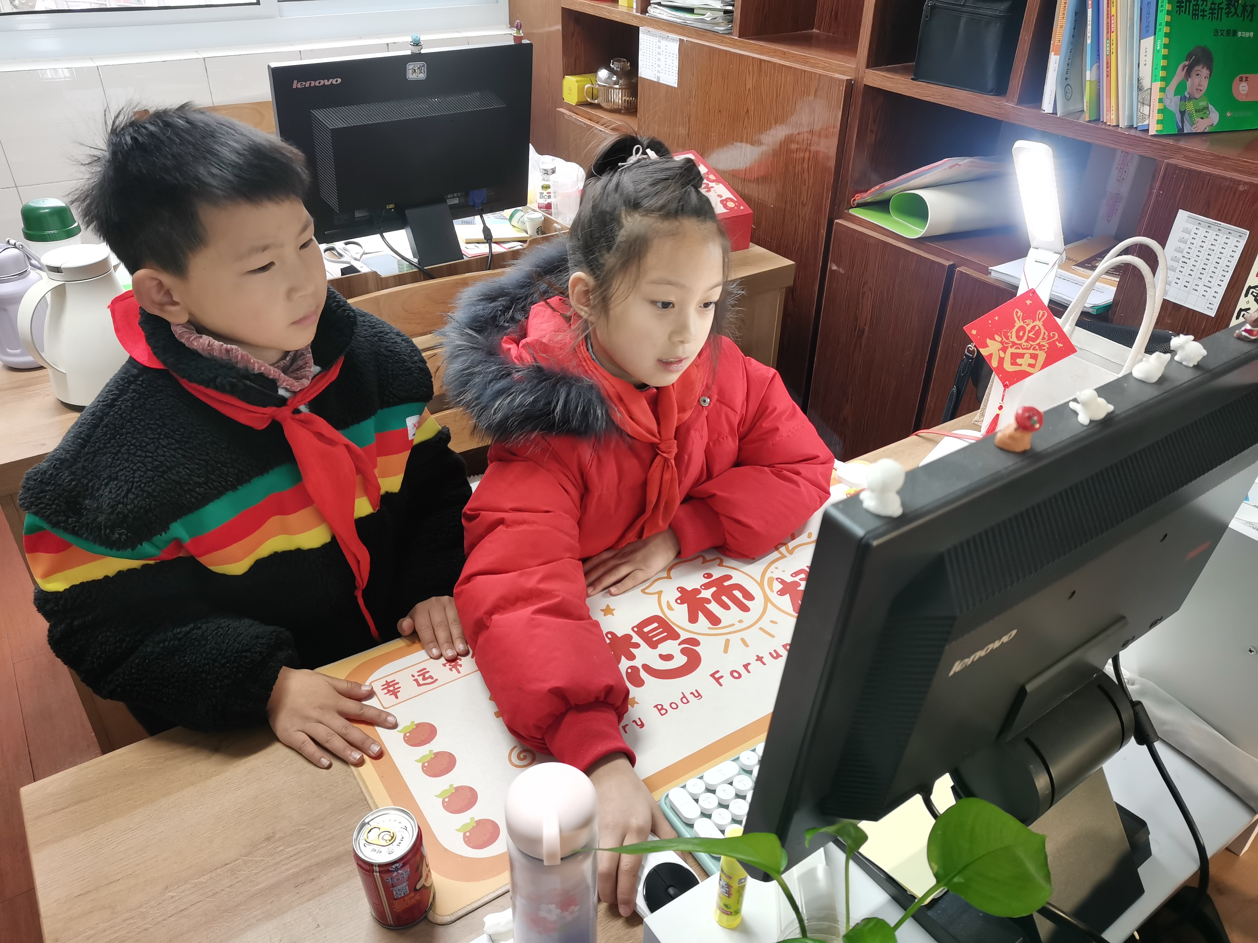
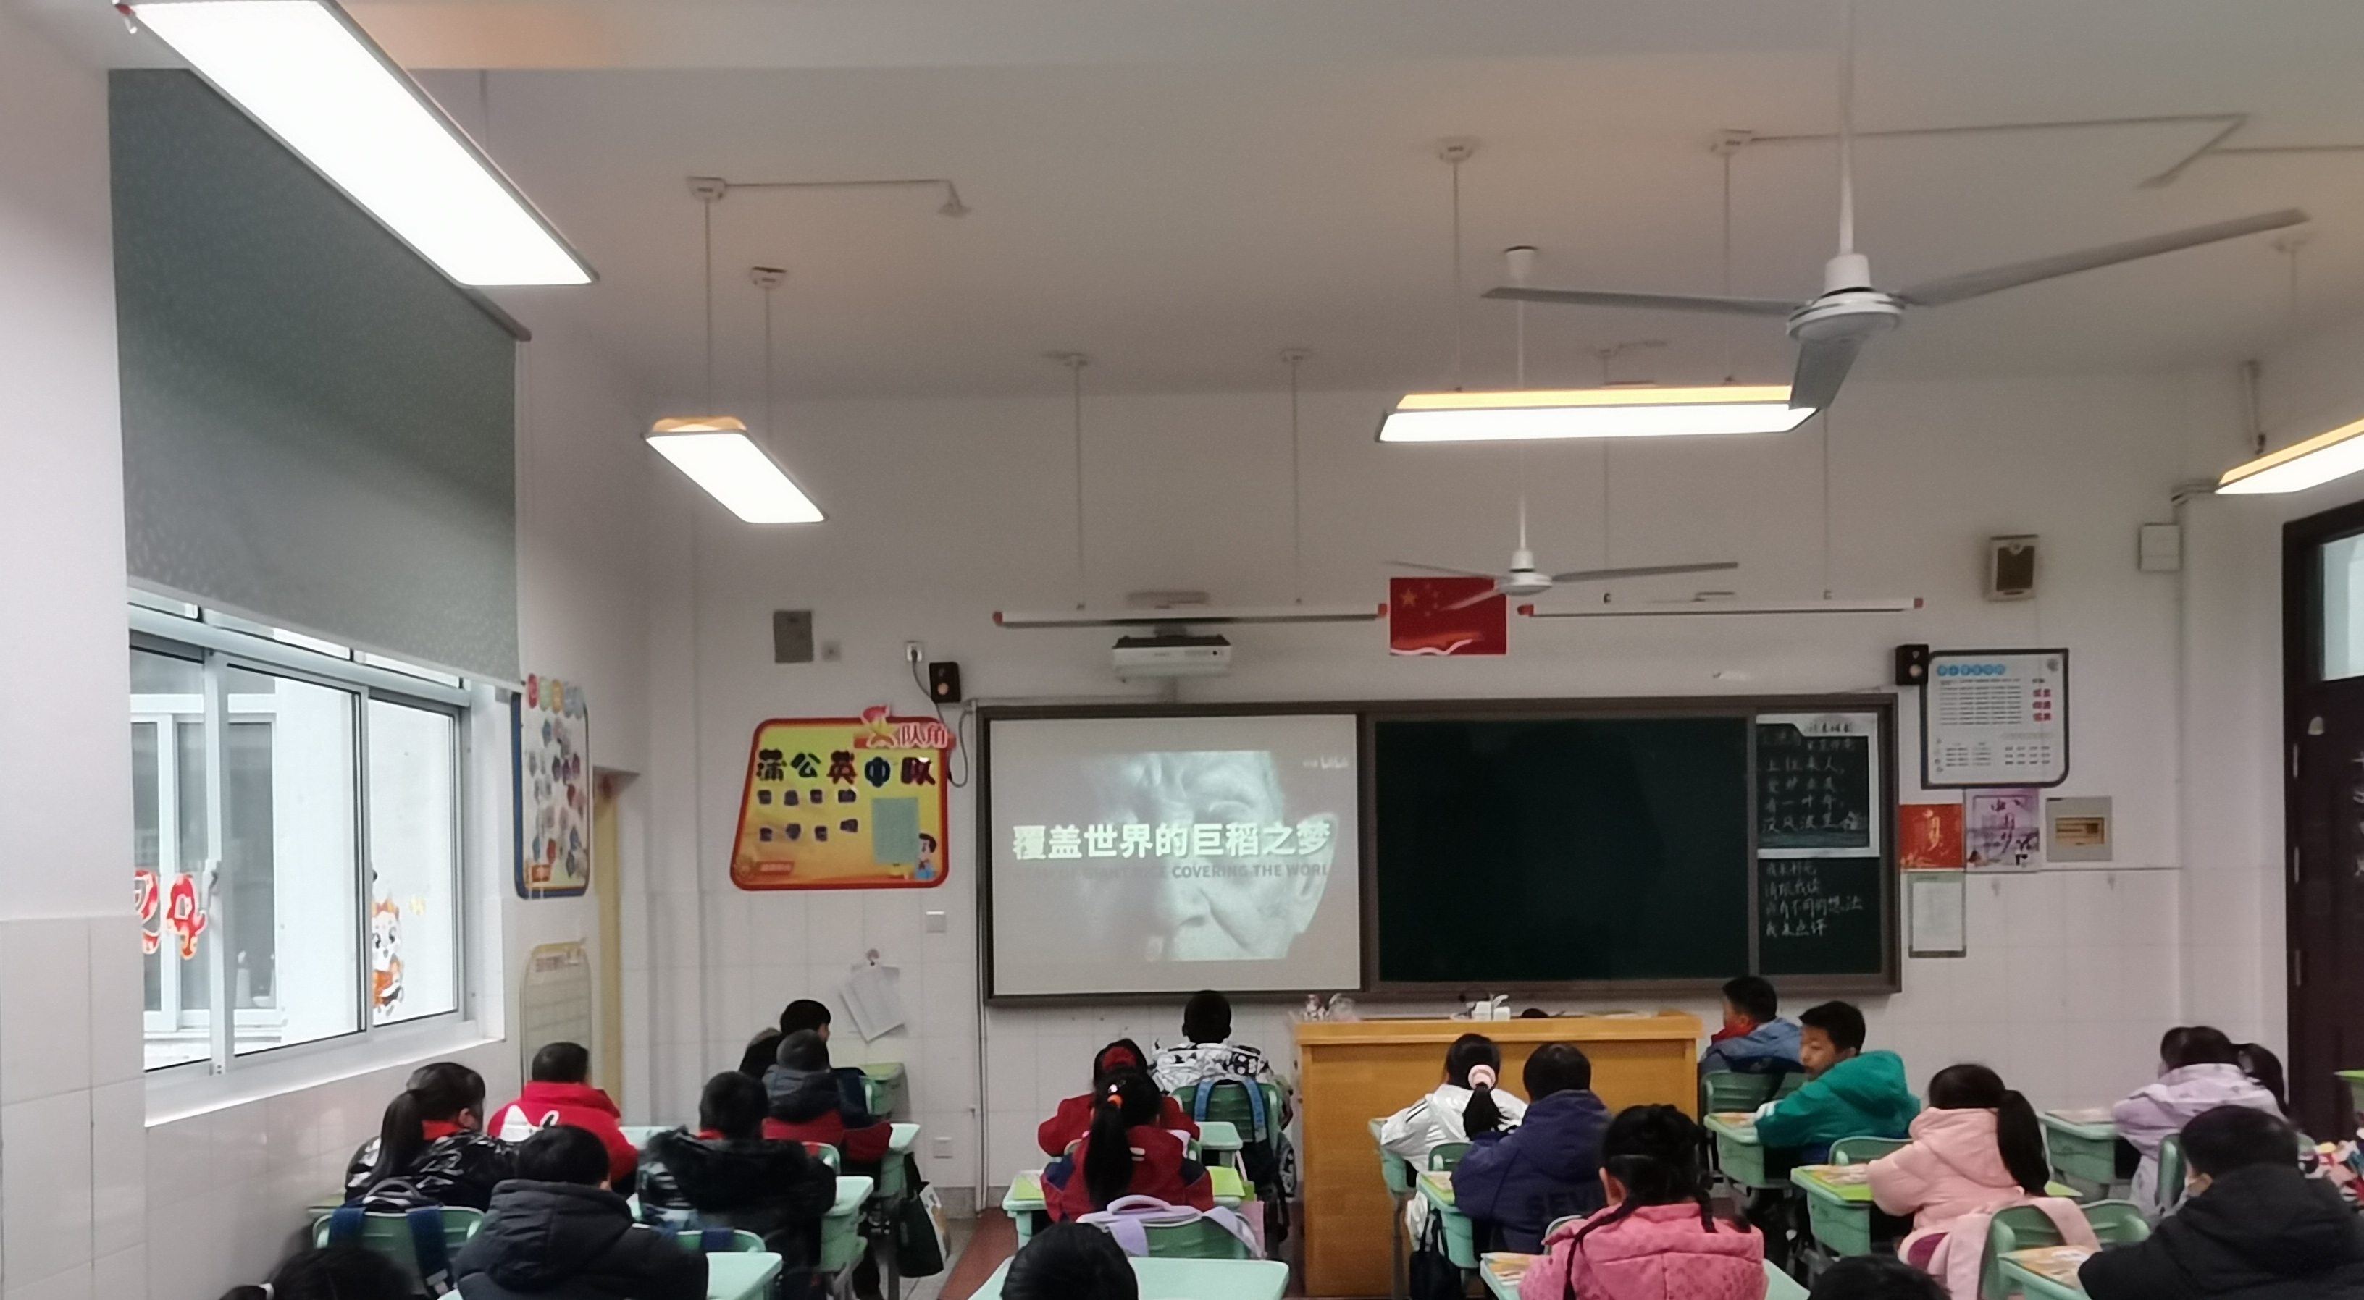
二、我们怎样研究？

Slide 8
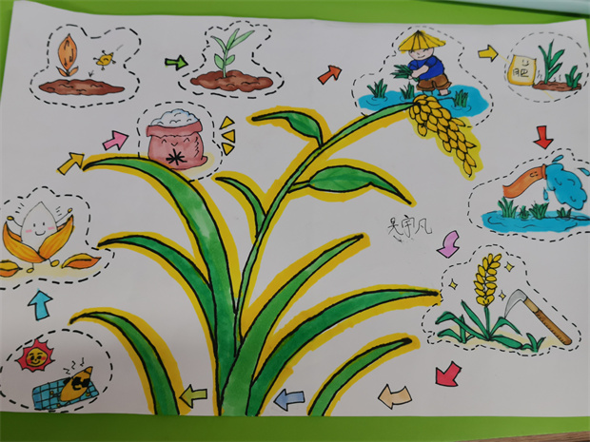
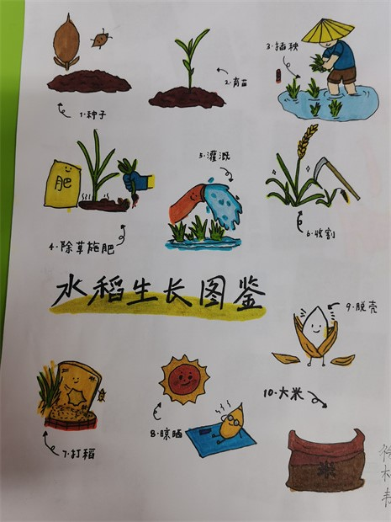
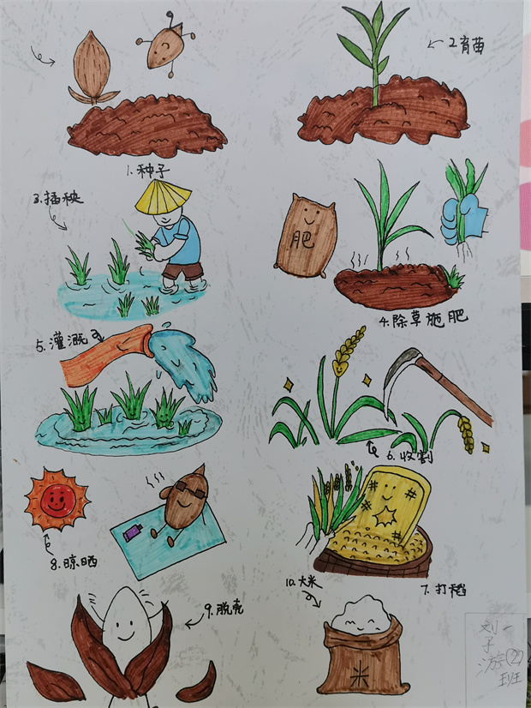
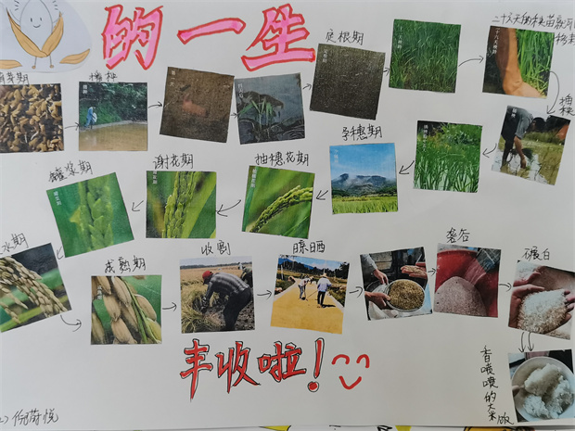
二、我们怎样研究？

Slide 9
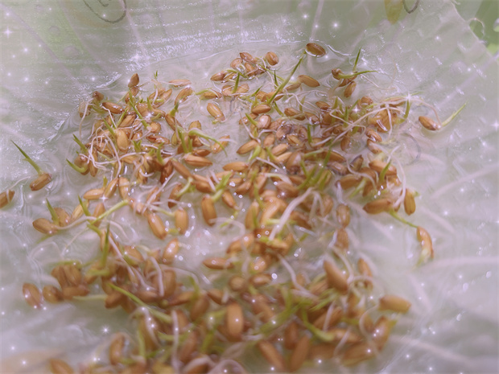
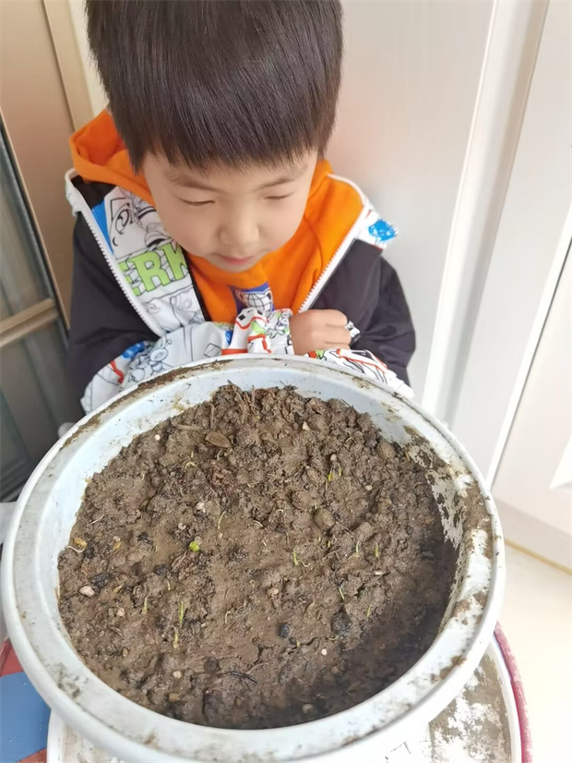
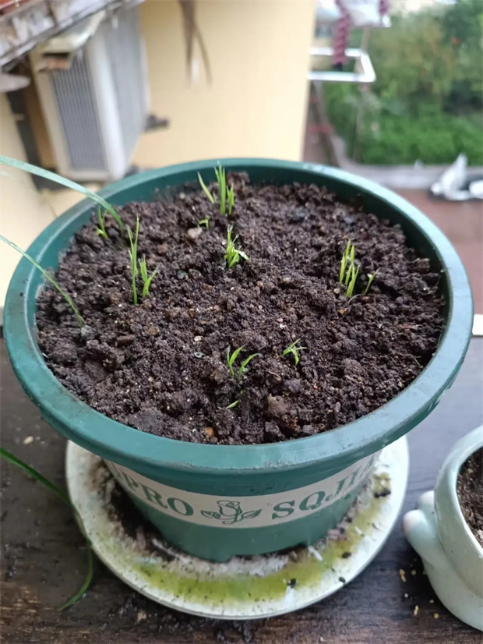
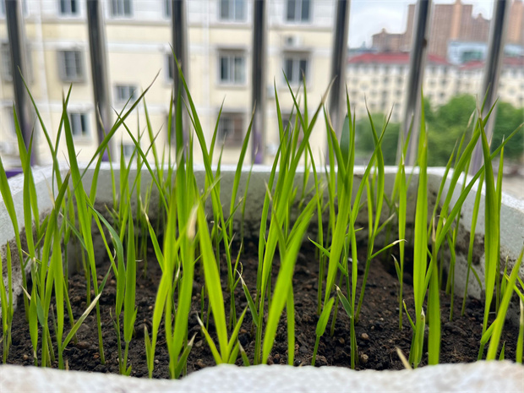
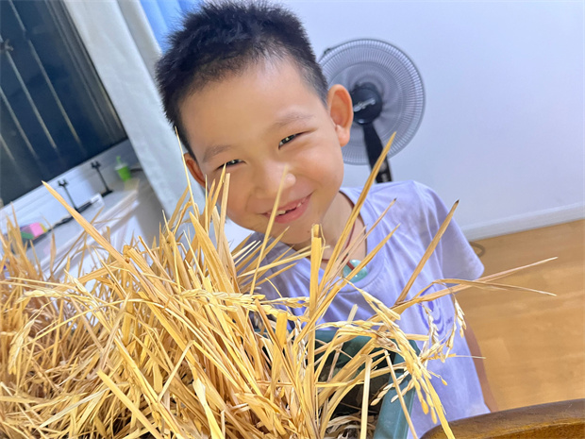
二、我们怎样研究？

Slide 10
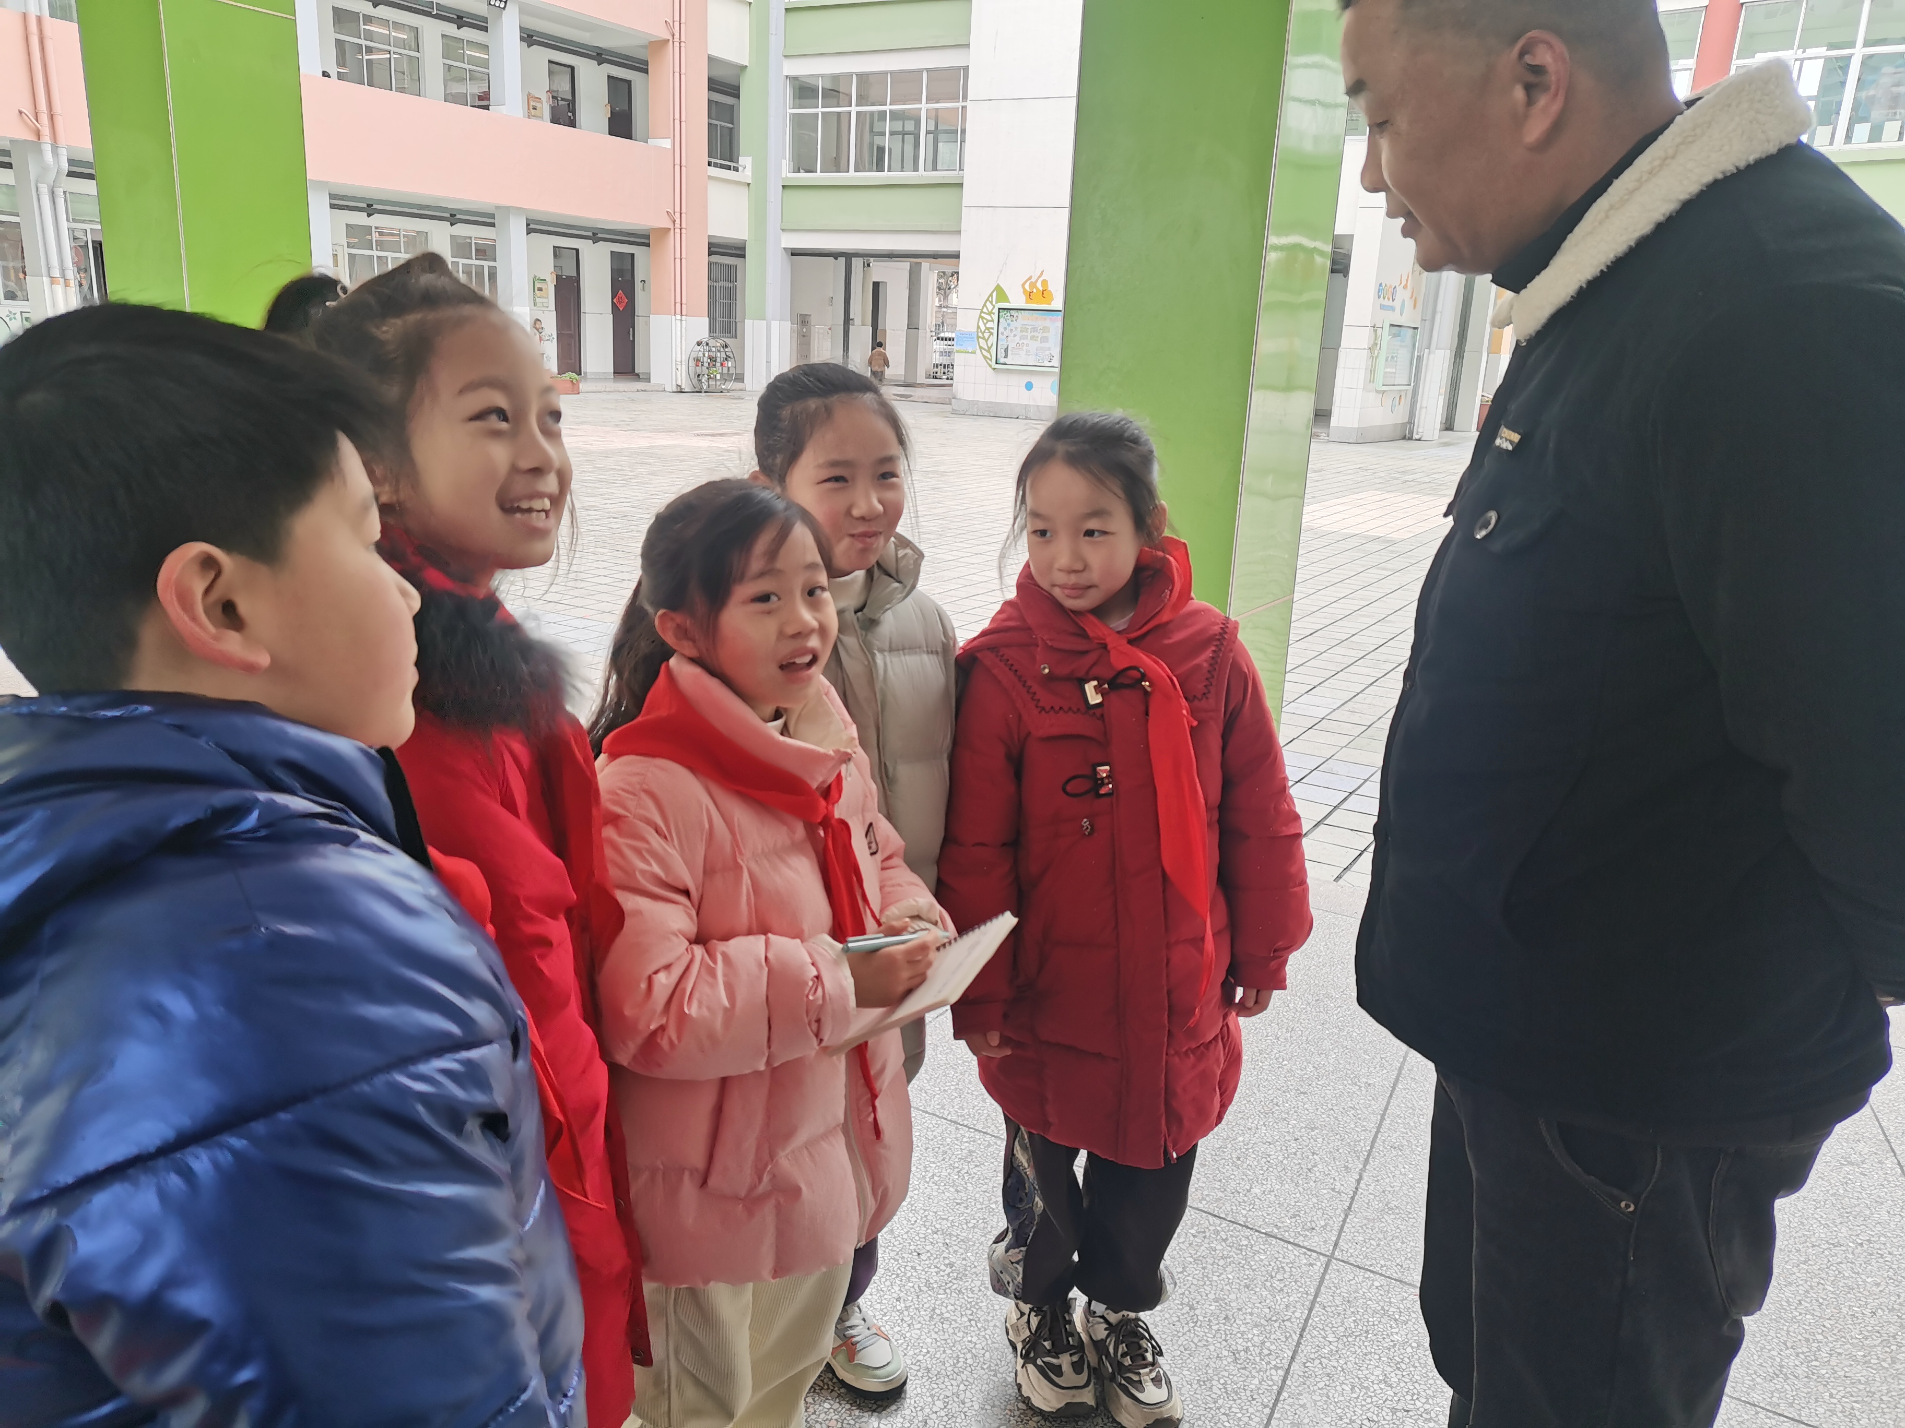
二、我们怎样研究？

Slide 11
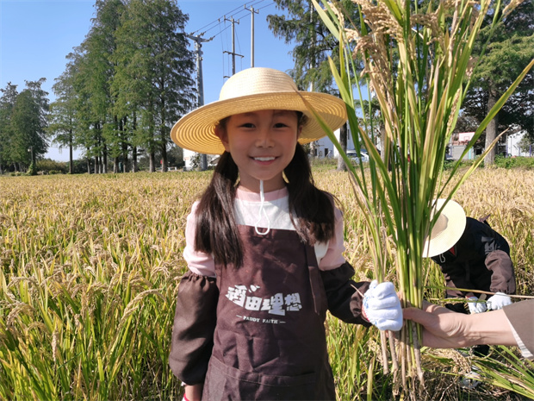
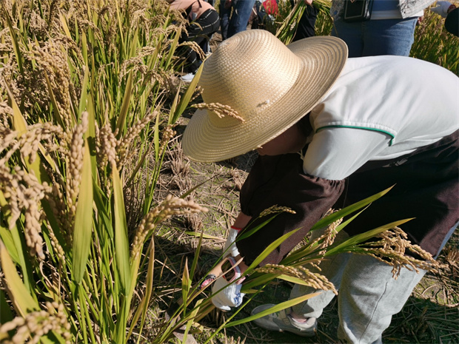
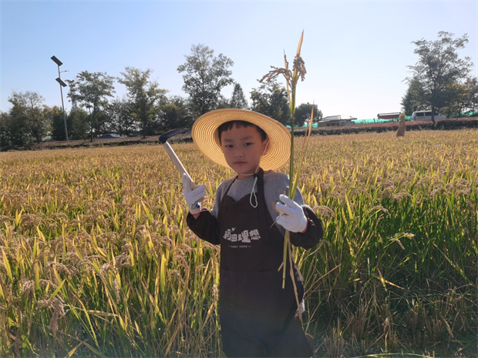
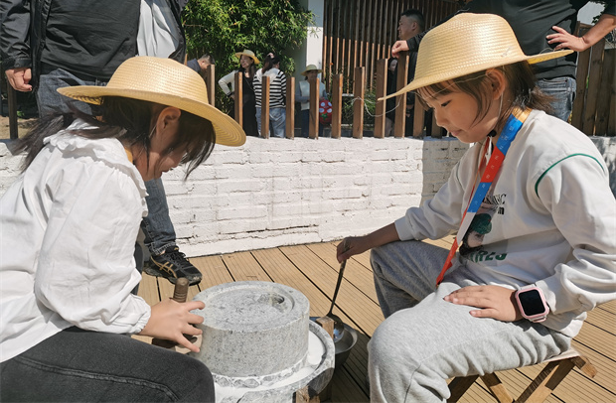
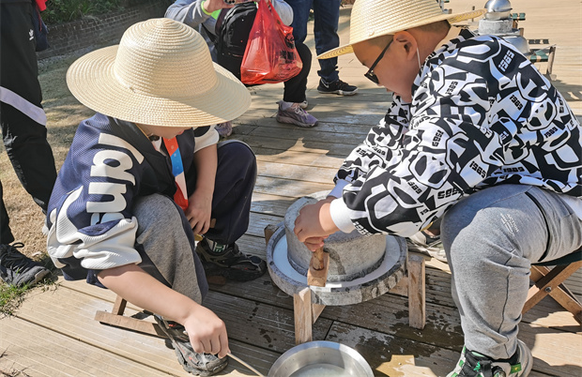
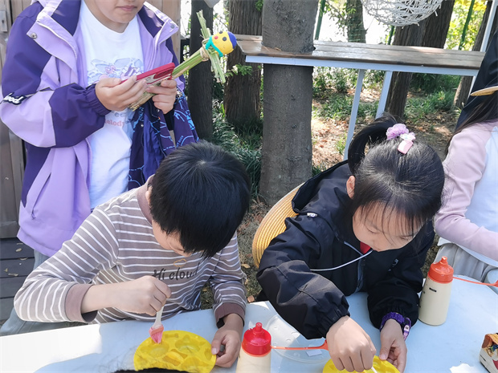
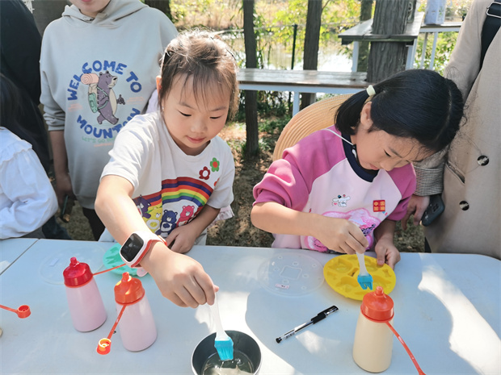
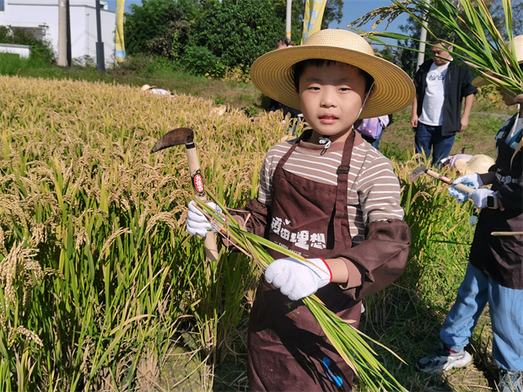
二、我们怎样研究？

Slide 12
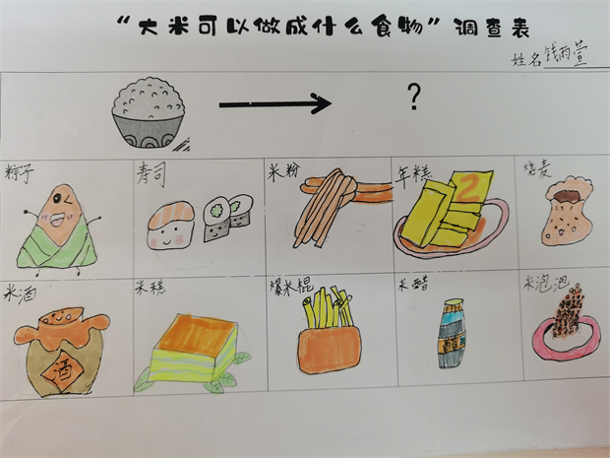
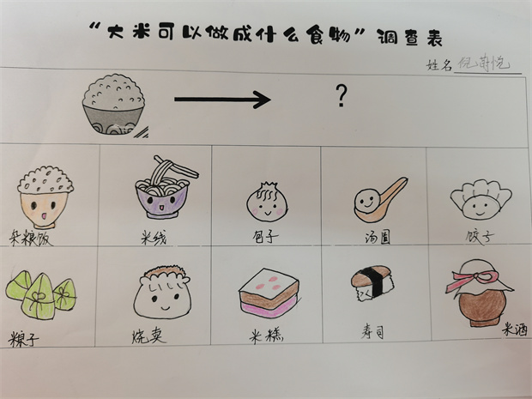
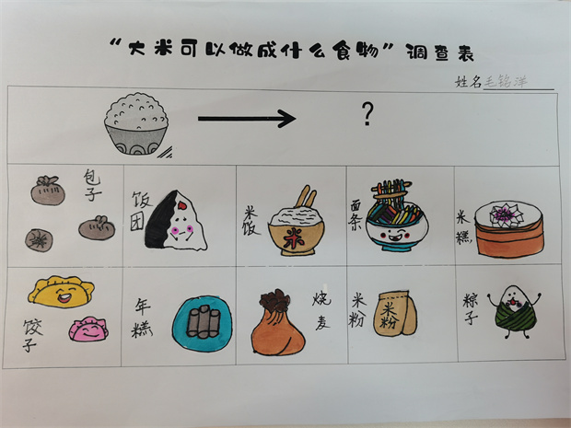
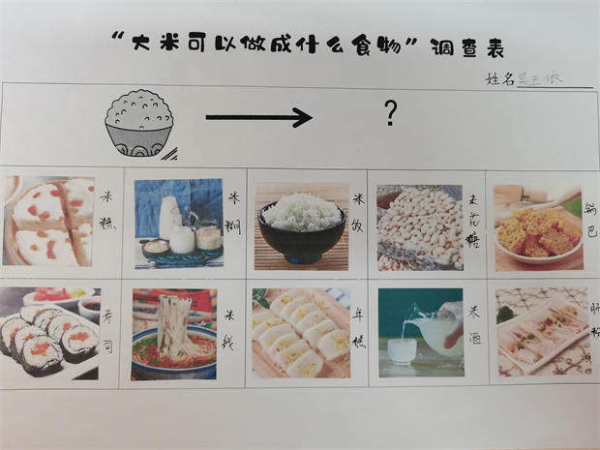
二、我们怎样研究？

Slide 13
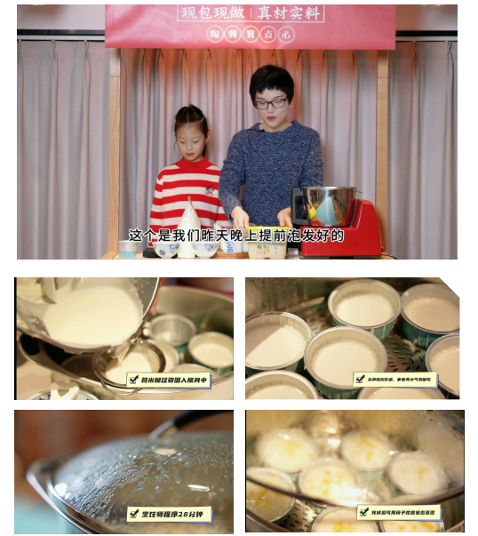
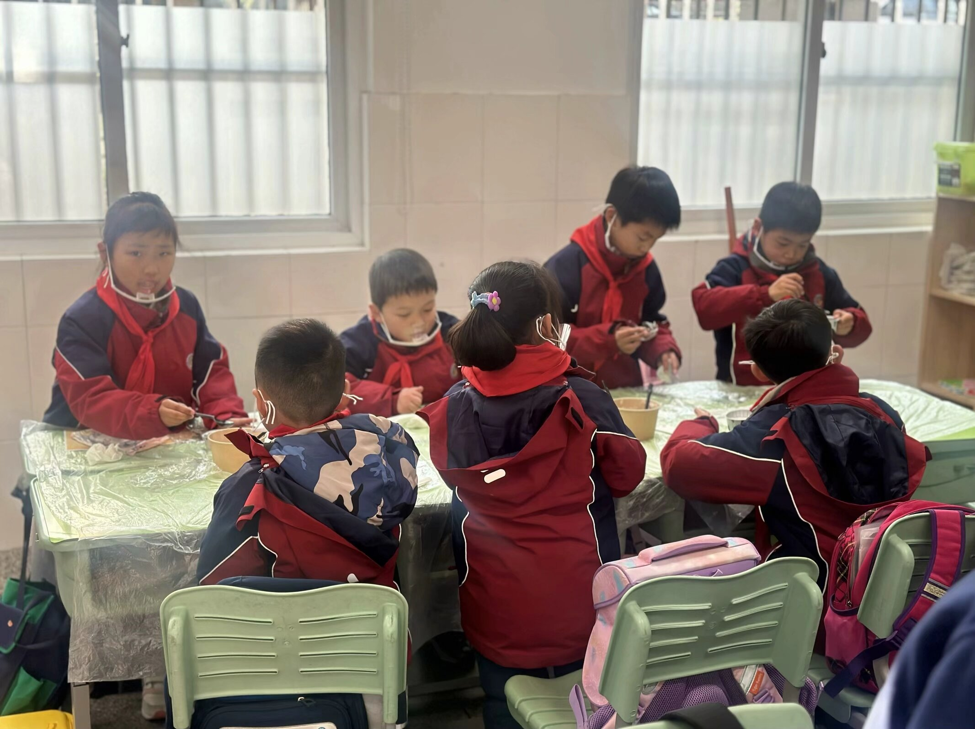
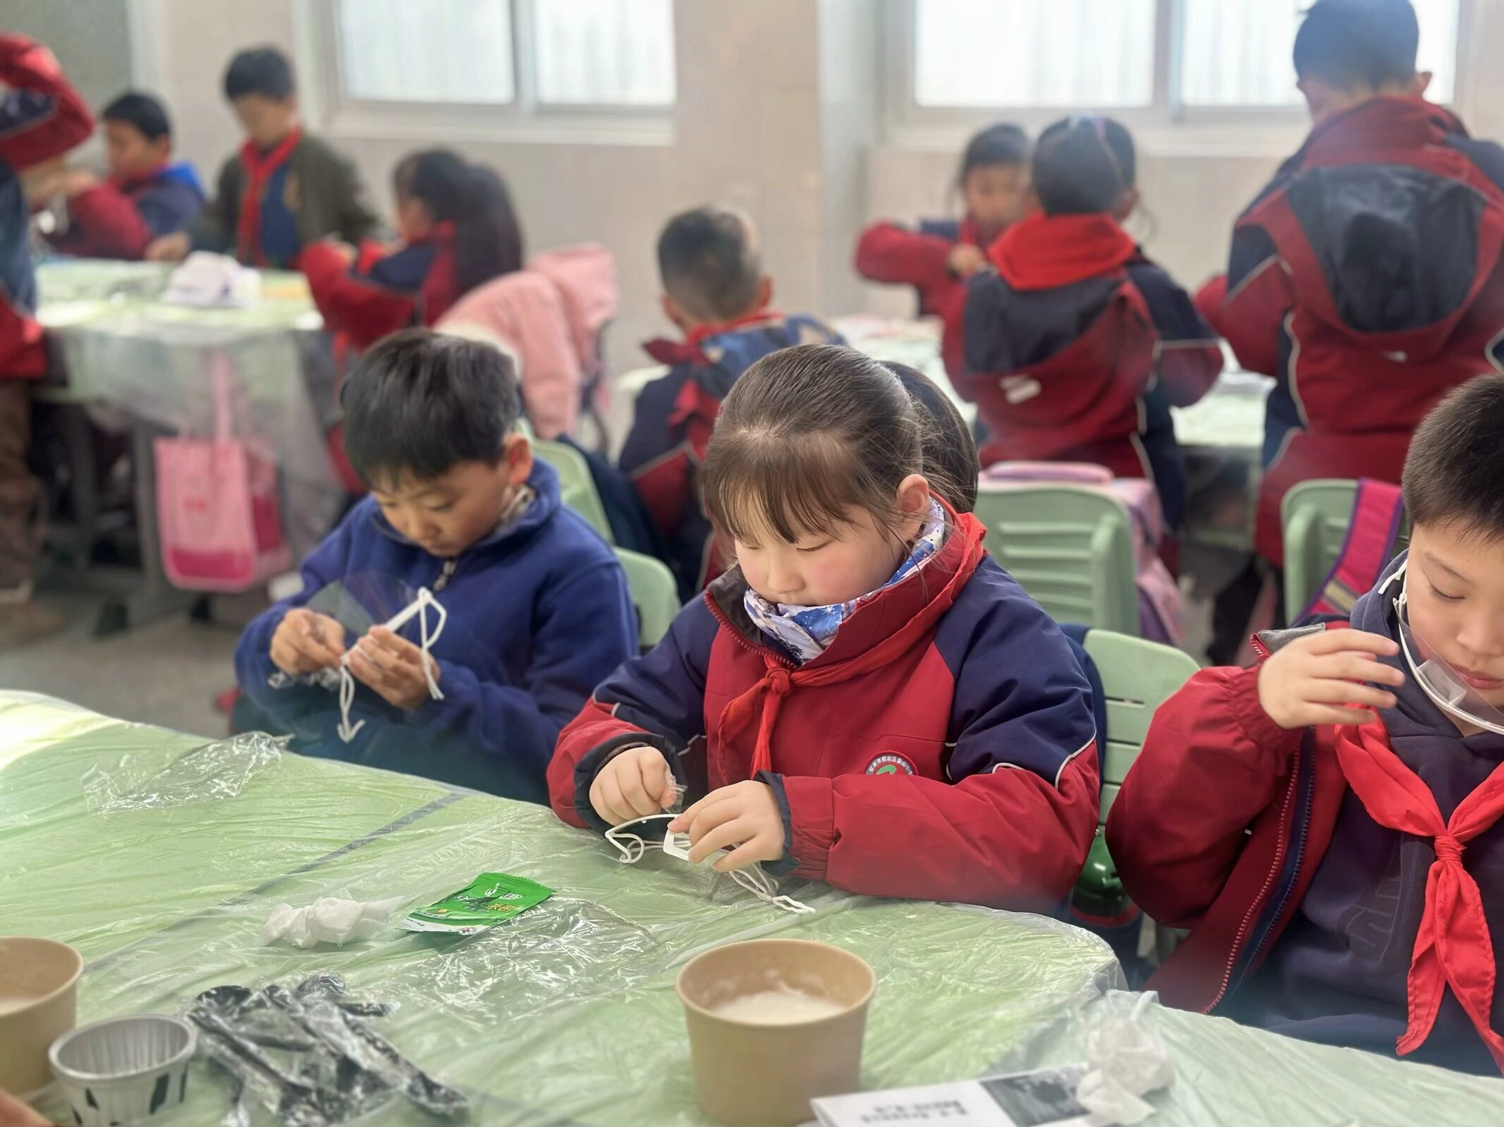
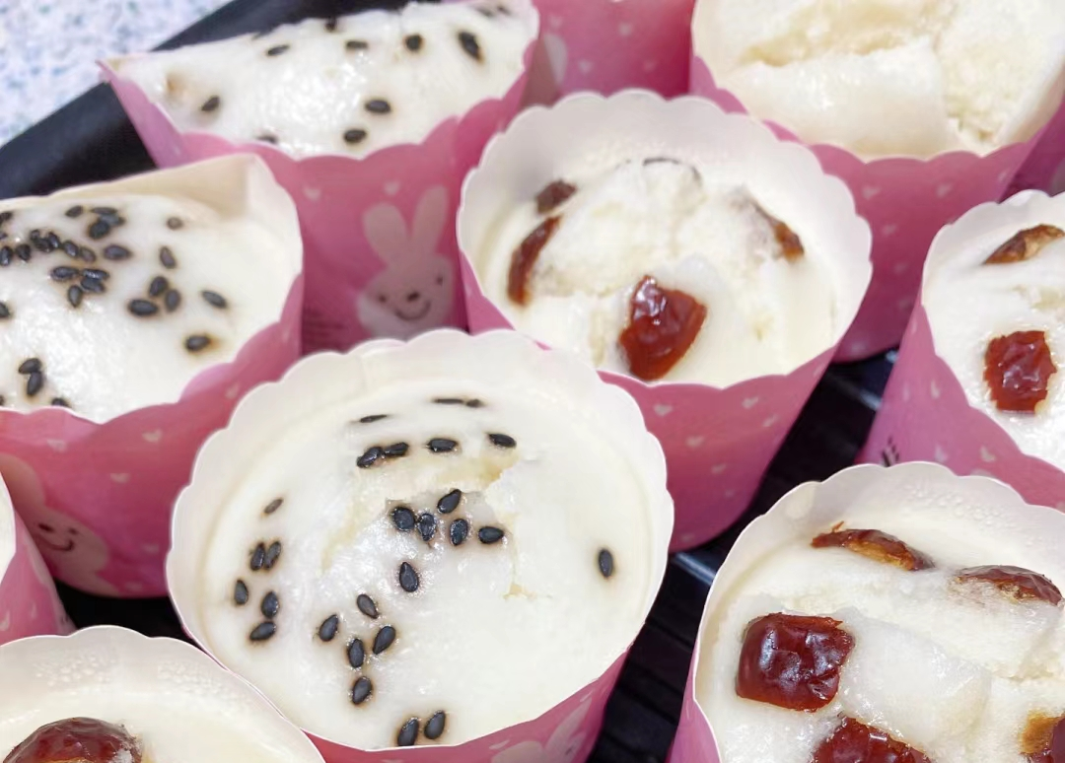
二、我们怎样研究？

Slide 14
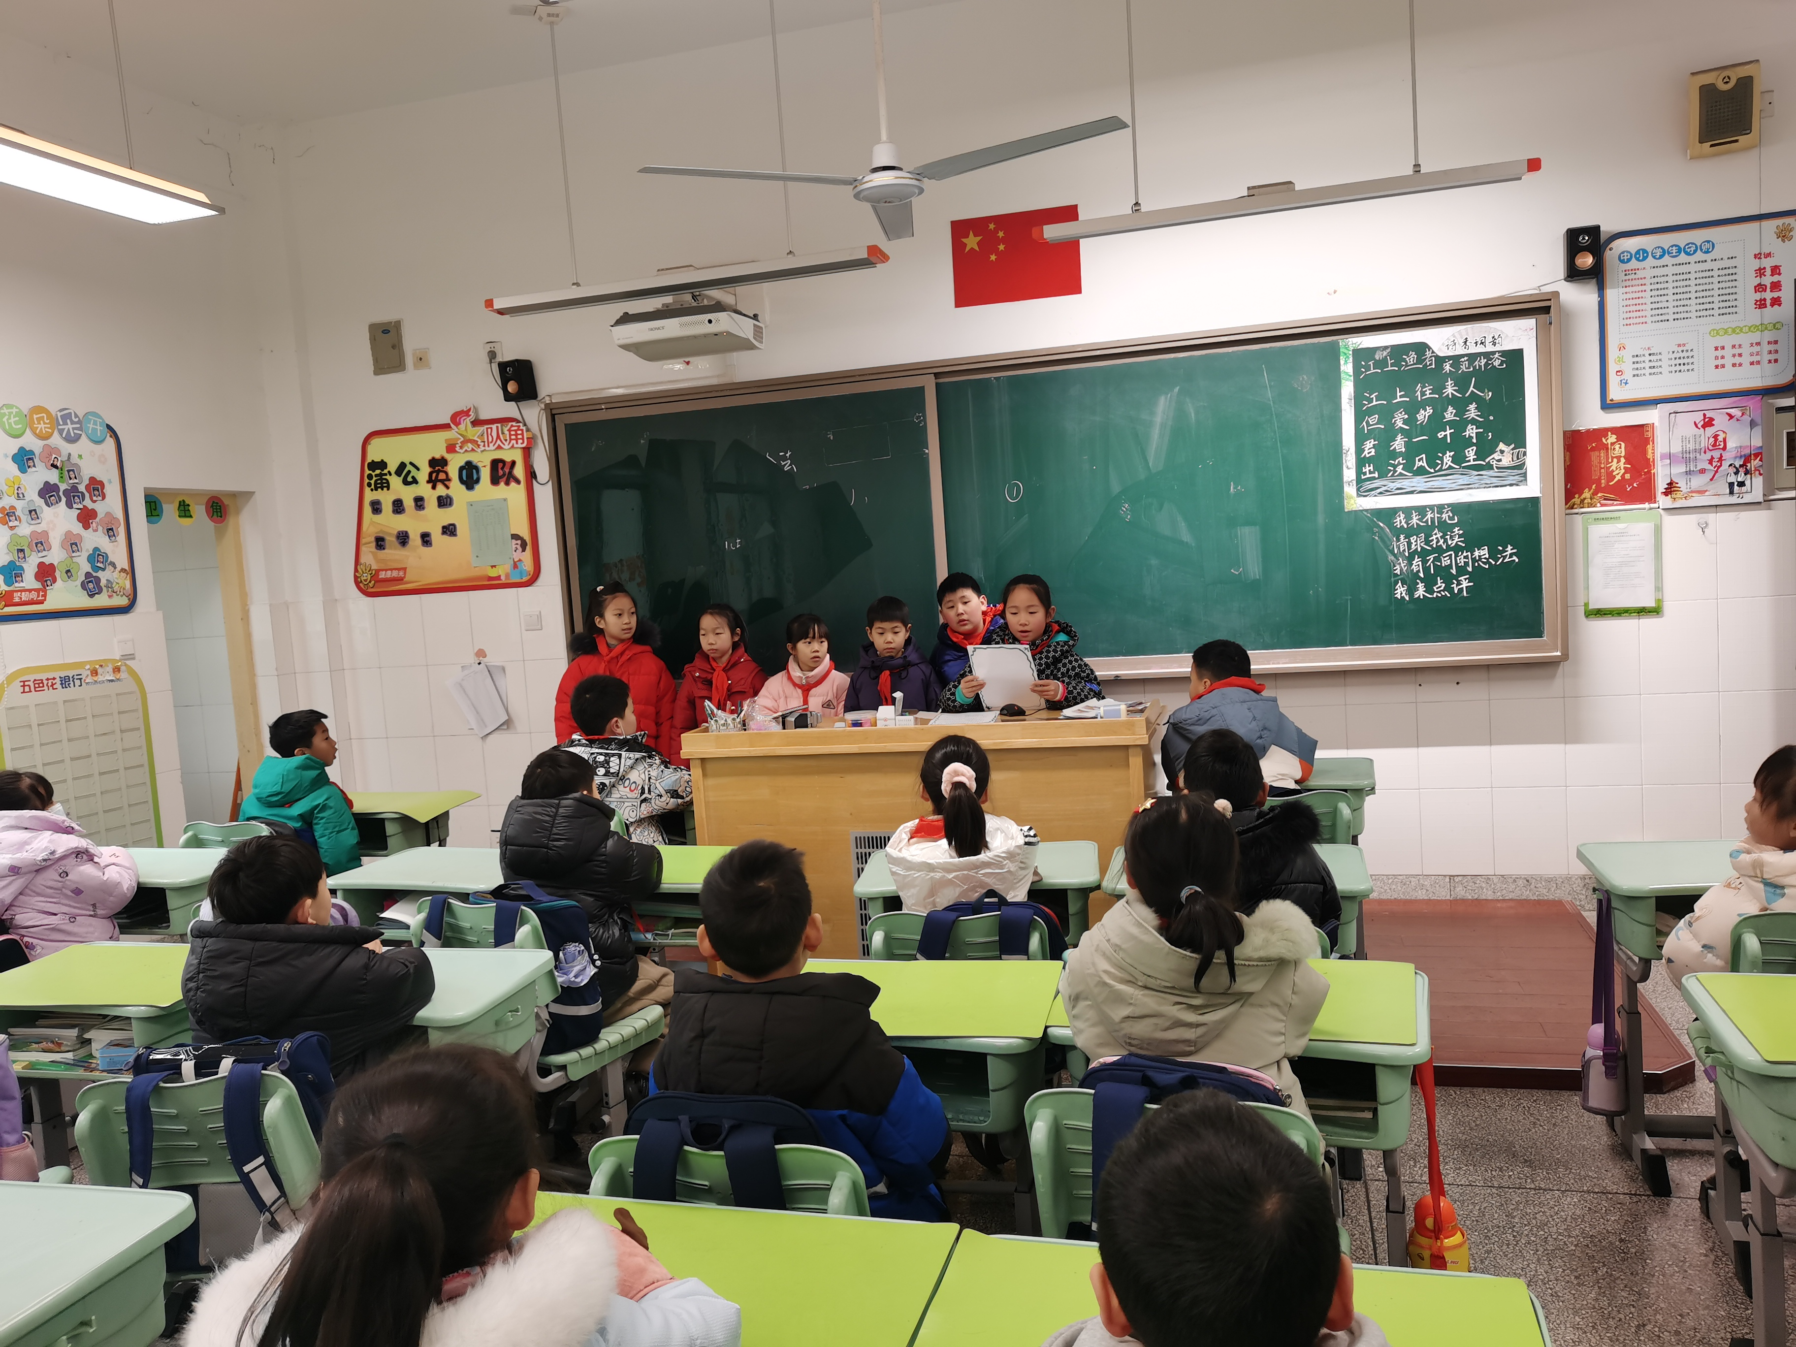
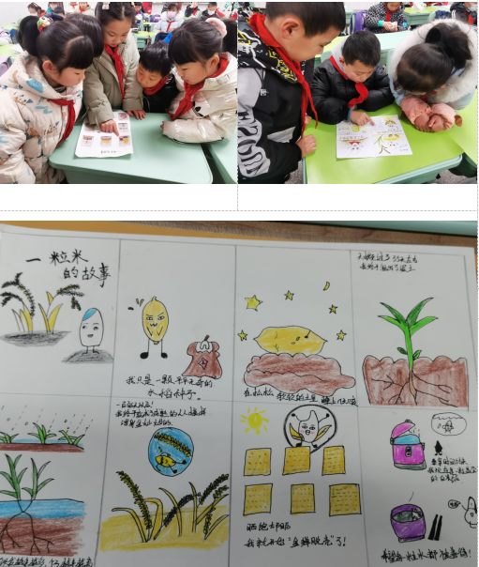
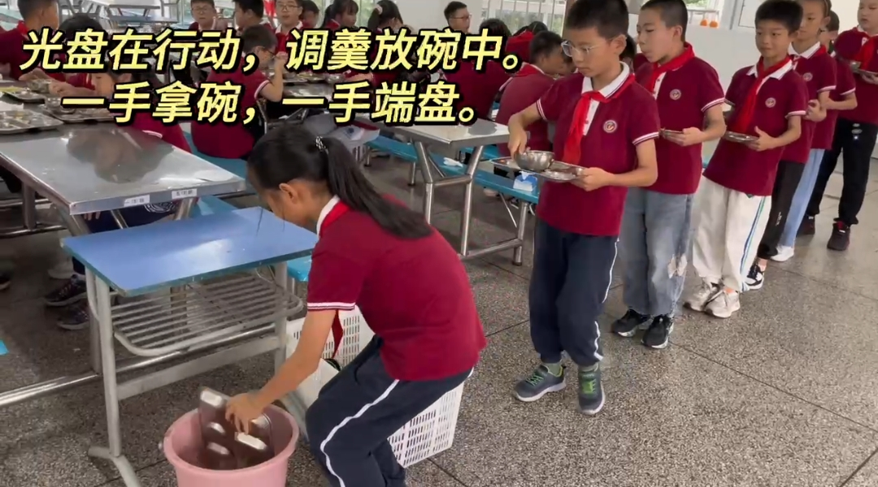
二、我们怎样研究？

Slide 15
感谢聆听

